Slide 1

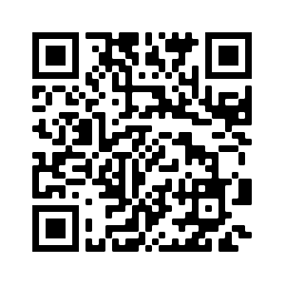








Domaine : Mathématiques – Nombres et calcul – La droite graduée
Niveau : Cycle 3
Facilité d’appropriation : Très accessible
Matériel nécessaire : Ordinateur ou tablette connecté à internet et hors ligne ensuite
monAppli.net propose un ensemble d'applications éducatives spécialement conçues pour l'école primaire. Pour le professeur et ses élèves, ces applications permettent de créer des activités scolaires à l'aide d'un support numérique tel qu'un ordinateur, une tablette ou un tableau blanc interactif. Ces applications sont conçues comme des outils pédagogiques permettant de créer des activités de manipulations et/ou des exercices interactifs.
Chaque activité peut être adaptée au niveau des élèves au travers d'options à configurer selon les besoins spécifiques.
Intérêt pédagogique : Ces applications sont conçues comme des outils pédagogiques permettant de créer des activités de manipulations et/ou des exercices interactifs. Certaines applications se prêtent à une utilisation individuelle, tandis que d'autres sont intéressantes pour mener des réflexions de groupe. Chaque activité peut être adaptée au niveau des élèves au travers d'options à configurer selon les besoins spécifiques.
Du côté de l’enseignant : L’appli présente une ligne de nombres que l’on peut configurer en définissant les valeurs minimales et maximales ainsi que le nombre de divisions et de sous-divisions.
Les tutoriels de prise en main : Tutoriel de la droite graduée – Installer l’application hors ligne
Les points forts : Simple d’utilisation - Compatible avec toutes les plateformes– Adaptable facilement – Modèle découverte ou exercice – Possibilité de création de compte pour suivre les réponses des élèves
Liens utiles : Présentation vidéo des applications – monAppli.net (site officiel)
Exemples de scénarii pédagogiques :
Placer des fractions décimale sur une droite graduée
Comprendre la suite écrite des nombres
Retrouvez d’autres fiches Rapid’Num

Slide 2
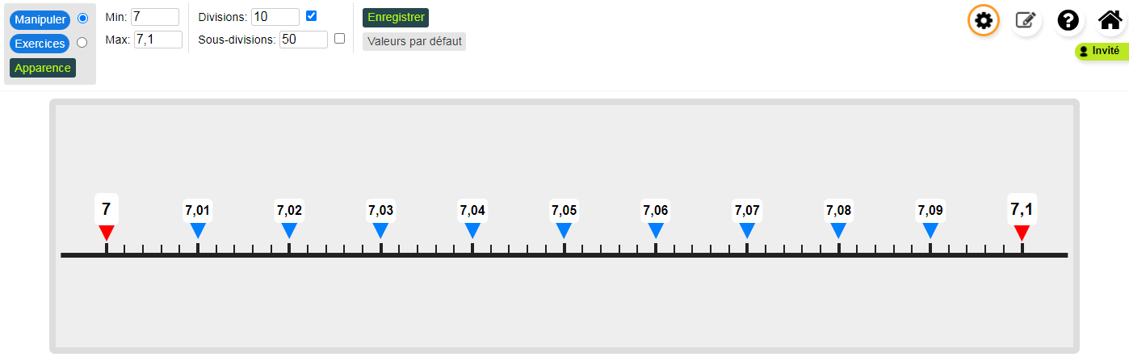
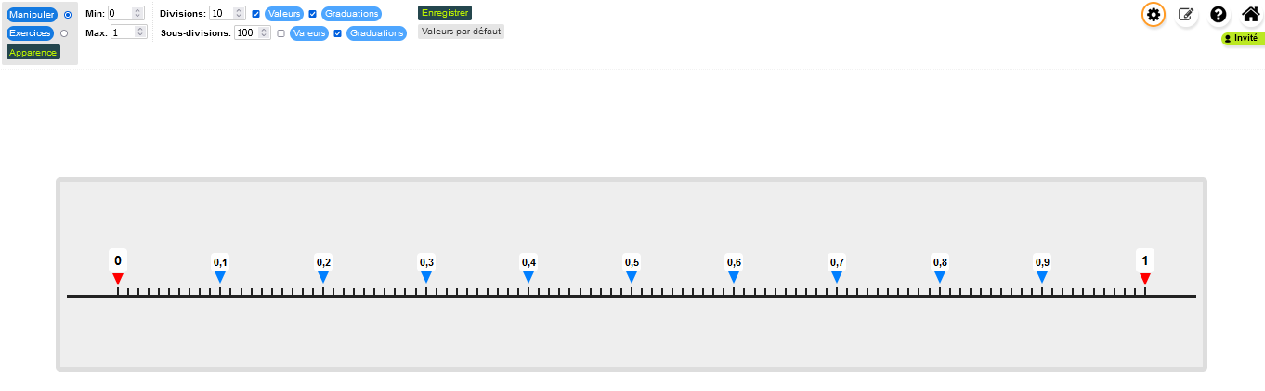

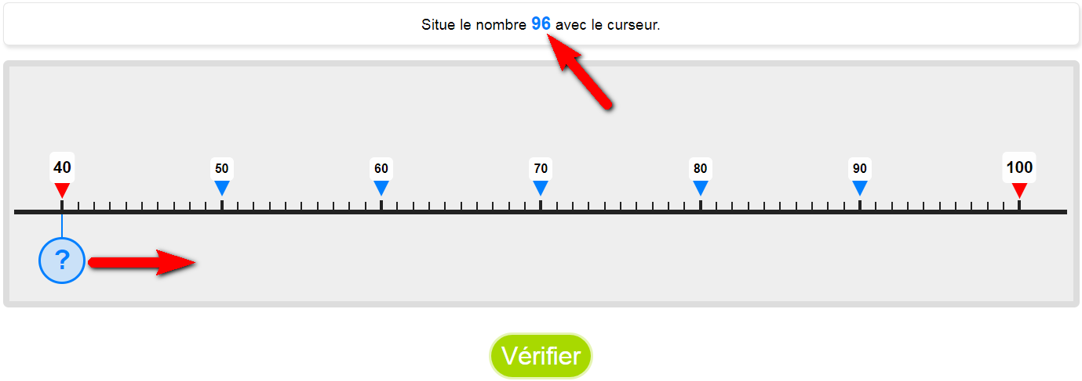
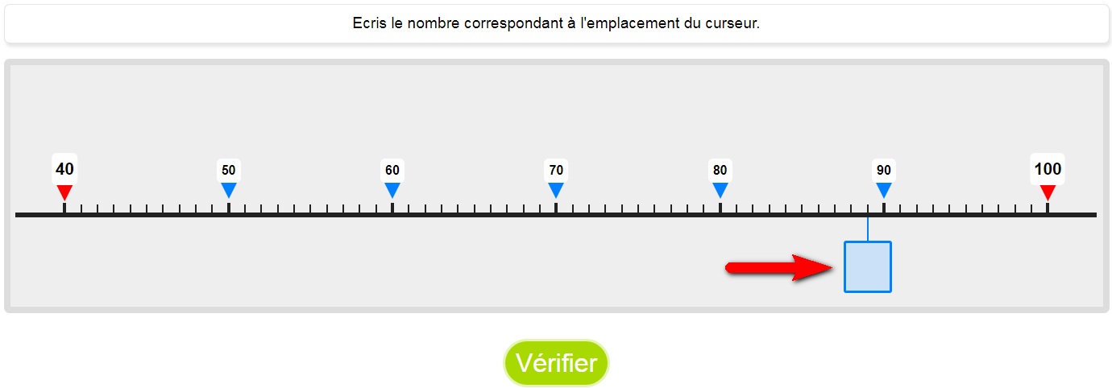
Un large choix de configurations de droites graduées possible : graduations décimales, droite unité, etc
Un menu de configuration simple
2 types d’exercices…
Notes:
Les options de l’appli permettent de configurer la droite.
1 ) Indiquer le nombre minimum et le nombre maximum pour définir les points de départ et d’arrivée de la droite.
2) Indiquer le nombre de divisions pour définir la graduation principale (1 division minimum). Cocher/décocher la case pour afficher/masquer les nombres.
3) Si nécessaire, indiquer le nombre de sous-divisions pour définir la graduation secondaire (Indiquer 0 pour ne pas utiliser cette graduation). Cocher/décocher la case pour afficher/masquer les nombres.

